Slide 1


Université de Gabès
Ecole Nationale d’Ingénieurs de Gabès
Département de Génie des Communications et des Réseaux
Mémoire de Projet de Fin d’Etudes pour l’obtention de Diplôme National d’Ingénieur en Communications et Réseaux
Modélisation et analyse d’un diplexeur de guide d’ondes pour le réseau mobile 5G
Réalisé par :
MGADMI Hanine
Encadré par:
Mr.GHRIBI Faouzi
Année universitaire 2020/2021

Slide 2
Contexte et problématique
Solution
Modélisation et analyse
Conclusion
Introduction
Notes:
Le progrès rapide des technologies de communication sans fil a entraîné une augmentation explosive du nombre d'utilisateurs mobiles. La prévalence des appareils mobiles entraîne une croissance explosive des besoins en matière de communication numérique sans fil. Bien que les nouvelles technologies telles que les petites cellules, le diplexage en hyperfréquences et la modulation d'ordre élevé peuvent améliorer dans une certaine mesure l'efficacité des fréquences, elles ne peuvent toujours, dans une certaine mesure, pas répondre aux exigences.

Slide 3
Introduction
L’évolution des réseaux mobiles.
L’augmentation de nombres d’utilisateurs et des besoins.
L’importance de diplexage et de modulation en hyperfréquences d’efficacité des signaux.

Slide 4

Technologie mobile sans fil à large bande.
Réduction de temps de latence.
Augmentation de vitesse émission et téléchargement.
Prendre en charge un grand nombre de dispositifs.

Slide 5


Contexte et problématique

Slide 6
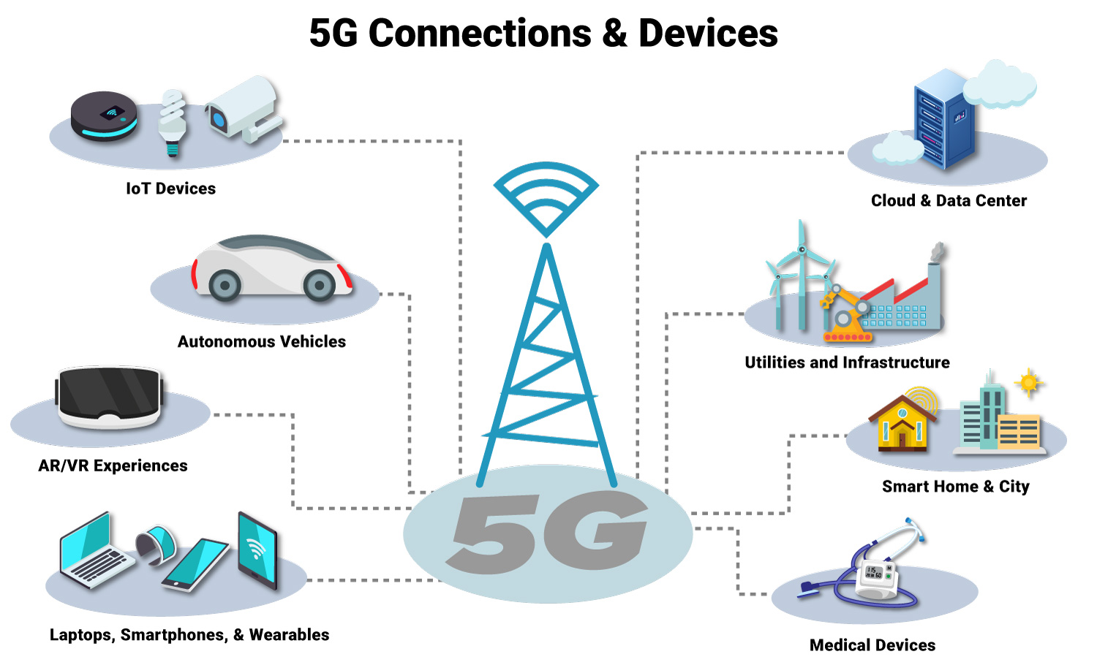

Slide 7
Comment garantir le passage de deux bandes de fréquences différentes entrées, et d’assurer une faible perte entre l’émetteur/récepteur et l’antenne qui n’est pas chargée de l’autre bande?

Slide 8
Solution

Slide 9
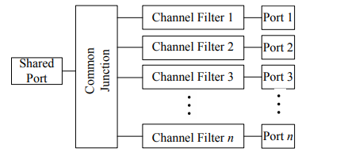
Multiplexeurs
L’application courante est la canalisation des signaux à l’aide de multiplexeur (contigu ou non).

Slide 10
Les filtres
Filtre passe haut
À deux ports
Sélectif en fréquences
Laisse passer que les signaux désirés
Filtre passe bande
Filtre coupe bande
Filtre passe bas

Slide 11
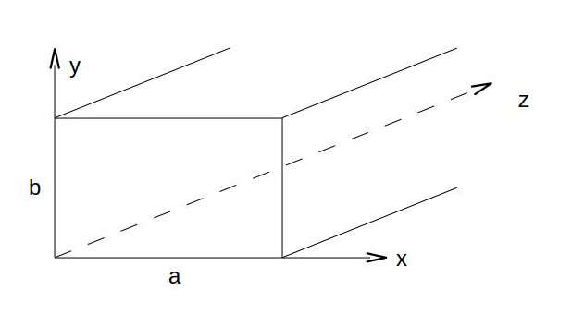
Le guide d’ondes rectangulaire

Slide 12
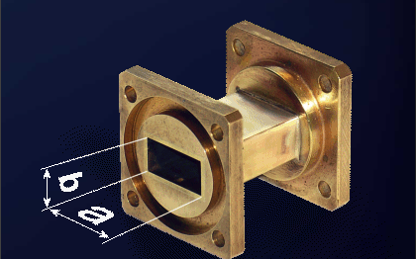
Guider les ondes électromagnétiques
Formé par de cuivre plaqué électriquement d’une faible couche de fibre de carbone
Utilisé dans la transmission des signaux hyperfréquences qu’a un seul conducteur

Slide 13
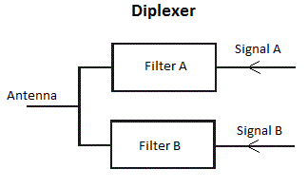
Le diplexeur
Appareil de filtrage passif.
Admet trois ports utilisés selon le type et le besoin.
Utilisation dans les domaines hyperfréquences.
Circuit résonateur couplé

Slide 14
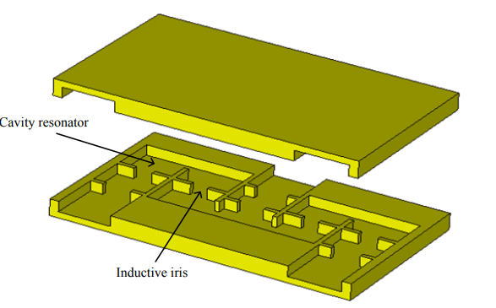
Structure d ’un diplexeur
résonateur à cavité rectangulaire: guide d'ondes rectangulaire entouré d'une paroi conductrice à chaque extrémité.
Iris de couplage: un type de discontinuité entre deux guides d'ondes rectangulaires utilisé pour le
le couplage.

Slide 15
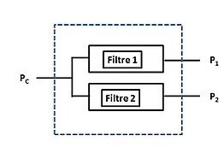

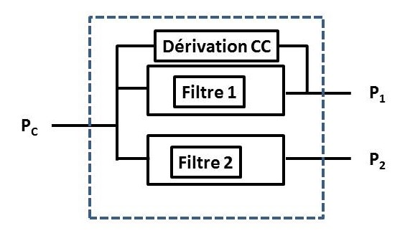
Diplexeur combineur
Combiner des bandes de fréquences différents.
Diplexeur de dérivation
Séparation de des bandes de fréquences différentes.

Slide 16
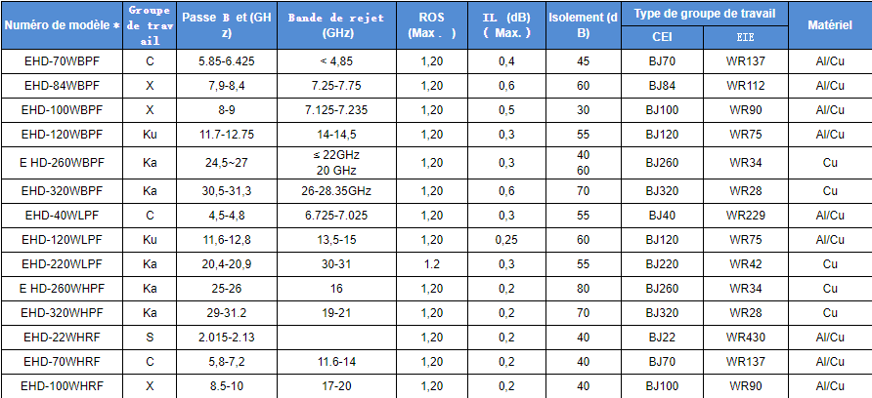
Filtre de guide d’ondes

Slide 17
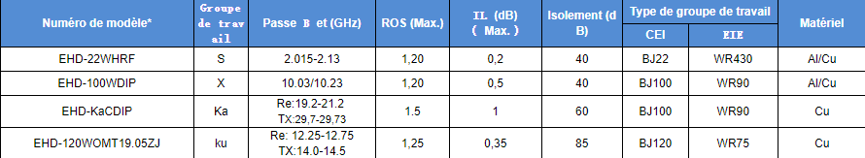
Diplexeur de guide d’ondes

Slide 18
Modélisation et analyse

Slide 19

Comment on peut modéliser ce diplexeur et à l’aide de quel logiciel?

Slide 20

Le COMSOL Multiphysics est un logiciel de simulation multiplateforme.
Caractérisation des matériaux.
Le meilleur pour les module RF.
Utilisation des paramètres S.

Slide 21
Les étapes de modélisation
Définir les paramètres et la géométrie du diplexeur
Ajout des matériaux pour les différents composants.
Paramétrage des ports
Maillage et études des résultats trouvées

Slide 22
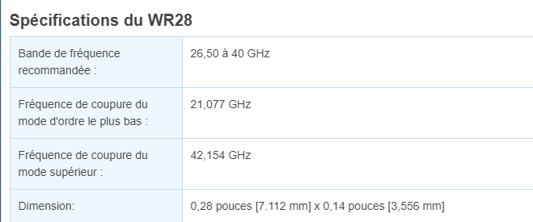
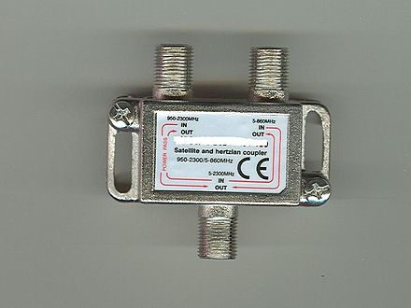
Le modèle choisi

Slide 23
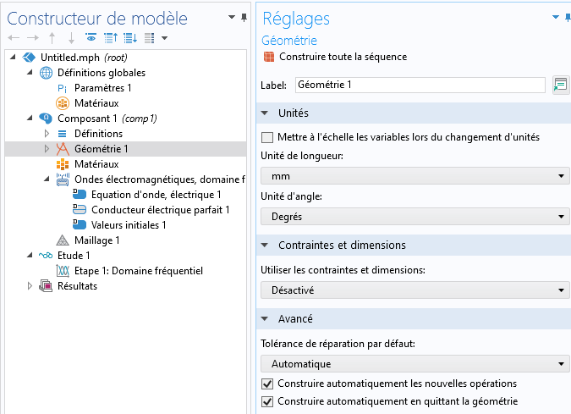

Slide 24
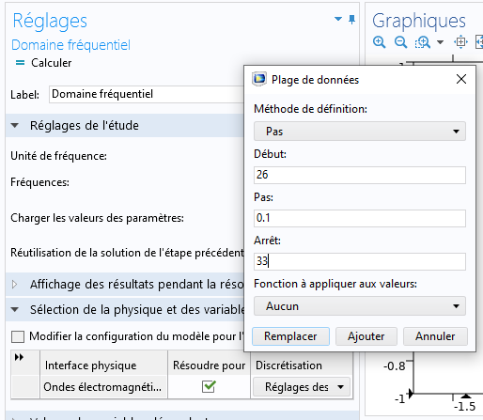

Slide 25
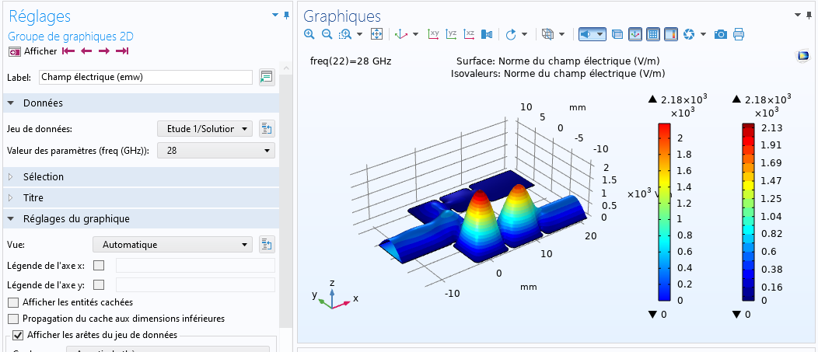

Slide 26
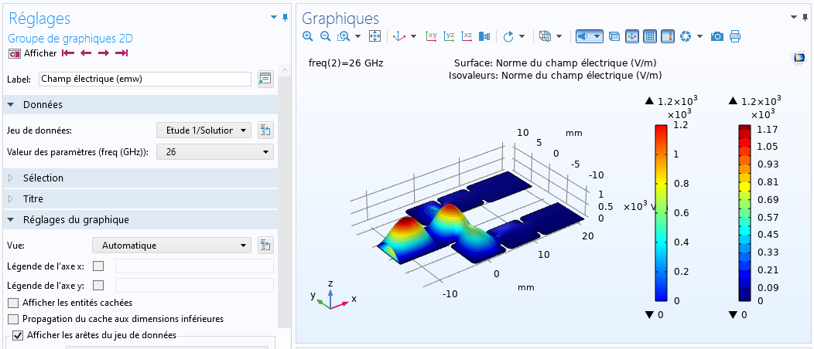

Slide 27
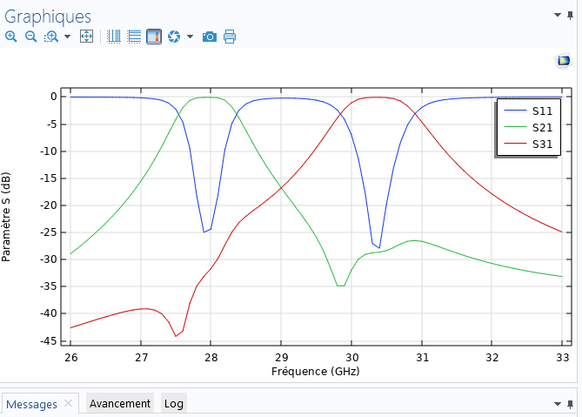
Courbe de variation de paramètres S en fonction de Fréquences
Notes:
Le fonctionnement de ce dispositif est representé par la matrice de couplage c’est la matrice s puisque on travail on hyper fréquence ce qui donne un diagramme de couplage optimiser avec des couplage d’entré sortie dispersifs avec les différents valeurs de couplage ,,,,,,,,,,,,,,,, donc la répense obtenus respecte le cahier de charge du modèle Wr 28

Slide 28
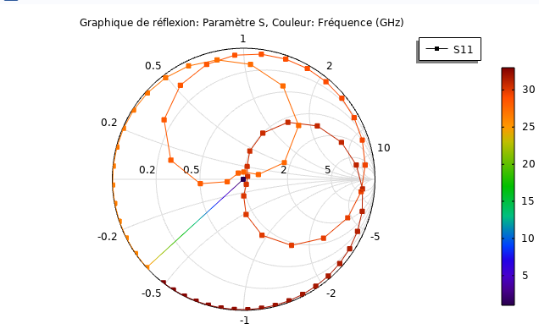
Diagramme de Smith
Notes:
L’abaque de smith permet la resolution de certaine probléme du systéme de transmission : la moitié supérieur indique la résonateur inductive
Et la moitié inférieur représente l’indentification capacitif de paramétre S11 qui représente la réflexion à l’entré du dispositif

Slide 29
Conclusion
Résultat satisfaisante pour l’optimisation des ressources radio.
le calcul des S paramètres et son modélisation dans le diagramme de Smith donne un bonne idée sur le fonctionnement du diplexeur.
Amélioration d’étude de champ électrique en fonction des fréquences.

Slide 30
MERCI POUR VOTRE ATTENTION

